Slide 2
Evolution is not a real Science

Slide 3
ادلة صغر عمر الأرض التي تؤكد صدق ما قاله الكتاب المقدس لفظيا

Slide 4
Atheism
Big Bang
?
Unknown Physical factors
13.7 Billion Years ago
Now
Natural Evolution
Big Bang and Intelligent Design Theism
Big Bang
13.7 Billion Years ago
Now
God
Intelligent Design
Creationism
6000 Years ago
God
Genesis Creation

Slide 5
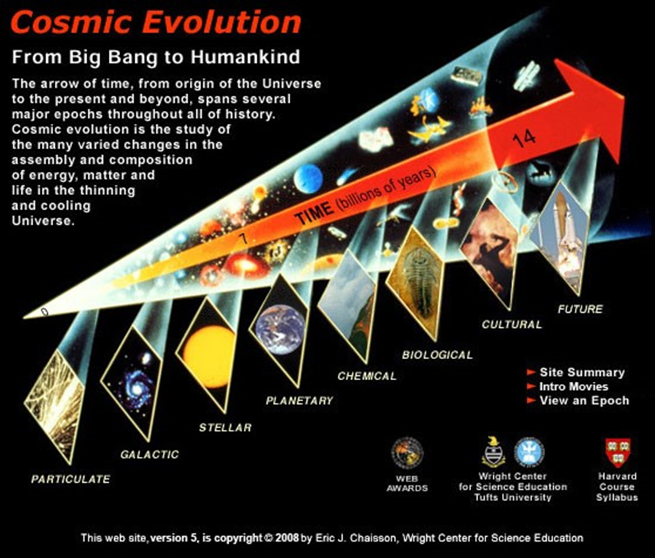

Slide 6
Testable, observable, repeatable and predictable

Slide 7
1 الكتاب المقدس الذي هو بالإضافة الي قيمته الروحية هو اهم دليل تاريخي فقد ذكر لنا التاريخ بالتفصيل من ادم الي المسيح، فلماذا نتخلى عنه كأهم دليل تاريخي؟ ولماذا نرفض ان نأخذ معانيه اللفظية الواضحة والتي لا تحتاج لتأويل؟
فهو أكثر كتاب تاريخي في العالم من ناحية الأدلة عليه من الاثار والمخطوطات والانتشار والترجمات وما قاله تاريخيا دقيق حتى الان رغم المحاولات الكثيرة التي فشلت لأثبات انه خطأ ولا يوجد كتاب تاريخي اخر من زمن الكتاب المقدس يتكلم عن التطور. ولا يوجد كتاب تاريخي اخر يقترب من دقة الكتاب المقدس علميا.

Slide 8
2 تناقص المجال المغناطيسي للأرض
Earth magnetic field decay
باختصار المجال المغناطيسي للأرض يتناقص بمعدل نصف عمر 1400 سنة أي كل 1400 سنة في الماضي كان المجال المغناطيسي الضعف ولان المجال المغناطيسي ينتج طاقة هذا يجعل الحياة على الأرض بكل تأكيد اقل من 8000 سنة لان أكثر من هذا تكون طاقة الأرض مرتفعة لا تصلح للحياة بل لو وصلنا الي 25000 سنة تكون طاقة الأرض تشبه طاقة نجم مغناطيسي صغير. هذا يؤكد ما قاله الكتاب المقدس.

Slide 9
Merrill, R. T. and M. W. McElhinney. The Earth's Magnetic Field (London: Academic Press, 1983) 101-106.
Humphreys, D. R. "Reversals of the earth's magnetic field during the Genesis flood," Proceedings of the First International Conference on Creationism, Vol. II (Pittsburgh: Creation Science Fellowship, 362 Ashland Avenue, 1986) 113-126.

Slide 10
من يريد تفاصيل الموضوع بالمراجع وشهادات العلماء يرجع لهذه اللنكات التي امامكم
http://drghaly.com/articles/display/12174
https://www.youtube.com/watch?v=VnxzvGchvqg
بقية الموضوعات
www.drghaly.com

Slide 12
Evolution is not a real Science

Slide 13
ادلة صغر عمر الأرض التي تؤكد صدق ما قاله الكتاب المقدس لفظيا

Slide 14
3 معدل تساقط الغبار الكوني علي الارض
Cosmic dust
الغبار الكوني هو حبيبات غبار موجودة في فضاء الكون والمجموعة الشمسية يتراوح مقياسها من صخور صغيرة الى اقل من 0.1 مليمتر ومتوسطها 0.3 ميكروميتر
تقريبا كل يوم ما بين 20 مليون جسيم ما بين صخرة صغيرة الي حبيبات تراب تعبر في الغلاف الجوي الي سطح الأرض حسب المقاييس هي 25 طن الي 38000 طن في اليوم
حسب مقاييس سلشر وايضا موريس وايضا بيترسون وهو بناء على مقياس كمية العبار الذي يأتي من الفضاء في السنة وهو يساوي 14,000,000 طن في السنة حسب الإحصاءات
المقياس هو عن طريق قياس الغبار عن طريقة تجميعه من اعلي الجبال وأيضا في ثلج القطبين وأيضا عن طريق تحليل كيميائي لتربة جبال او قاع البحار وأيضا حساسات فضائية وهي يعتبروها الأحدث.

Slide 15
بناء على هذا المقياس نستطيع ان نعرف هل الأرض قديمة ام حديثة لأنه بناء على هذا المعدل لو كانت الأرض 4.5 بليون سنة لكان يجب ان يتجمع على الأرض غبار فضائي سمكه 182 قدم وهذا لا يوجد ويؤكد عدم قدم الأرض وان عمرها ليس 5 بليون سنة فهي عدة مليمترات الي سنتيمترات توضح أن الأرض عمرها فقط بضعة الاف من السنين كما قال الكتاب المقدس

Slide 16
Pettersson, H. Cosmic spherules and meteoric dust. Scientific American, 202(2): p 132.
Dixon, D., McDonnell, T. and Carey, B., 1985. The dust that lights up the Zodiac. New Scientist, January 10, 1985:26-29.
Hughes, D. W. Interplanetary dust and its influx to the earth’s surface. Space Research XIV (COSPAR), Akademie-Verlag, Berlin, pp.789-791.

Slide 17
4 معدل تساقط الغبار الكوني علي القمر
وايضا بالنسبة للقمر حيث لا يوجد اي عوامل تأثر على هذه الطبقة فلا يوجد مياه تحركها ولا رياح تؤثر ولا غلاف جوي ولا غيره فاين هذه الطبقة على سطح القمر سواء 180 قدم او 56 قدم أو حتى 26 سم ليشهد لقدم القمر؟

Slide 18
مقياس الترسب السنوي علي سطح القمر بناء على الأجهزة التي تركوها علي سطح القمر من رحلة ابولو وجد ان مقياس الترسيب علي سطح القمر هو 2.7 بوصه في مليون سنة فيجب ان تكون لو عمر القمر 4.6 بليون سنة سمكها 1033 قدم وهذا لم يوجد بل المليمترات الموجودة لو اخرجنا منها تراب القمر فتكون أقل من ملي متر بل هي فقط 0.5 الى 0.6 ملي تناسب أن القمر عمره أقل من 10000 سنة وتظل مشكلة كمية الغبار الفضائي الذي تمنوا وجوده بسمك كبير ليشهد لقدم عمر الأرض والقمر بدون حل فكميته القليلة جدا على الأرض والقمر أكد صغر عمر الأرض والقمر يناسب ان عمر الأرض والقمر هو 6000 الي 7500 سنة فقط كما قال الكتاب المقدس.

Slide 19
Taylor, S. R., Lunar Science: A Post-Apollo View, Pergamon Press Inc., New York, p. 92.
Ackerman, P.D., l986. Moon dust and the question of time. In: It’s A Young World After All -Exciting Evidences for Recent Creation, Baker Book House, Grand Rapids, Michigan, chapter 1, p. 23.
1. Cadogan, P. The Moon -Our Sister Planet, Cambridge University Press, Cambridge, England, p. 237.

Slide 20
من يريد تفاصيل الموضوع بالمراجع وشهادات العلماء يرجع لهذه اللنكات التي امامكم
http://drghaly.com/articles/display/12179
http://drghaly.com/articles/display/12180
https://www.youtube.com/watch?v=6HkaVXWHixY

Slide 22
Evolution is not a real Science

Slide 23
ادلة صغر عمر الأرض التي تؤكد صدق ما قاله الكتاب المقدس لفظيا

Slide 24
5 – 6 دليل اخر وهو التأثير على الغبار الكوني من
أ-الرياح الشمسية
ب-والجاذبية الشمسية
الغبار الكوني كما قلت هو حبيبات غبار موجودة في فضاء المجموعة الشمسية Interplanetary dust.
يوجد قوتين من الشمس تؤثر على هذه الجسيمات من الغبار الفضائي
أحدهم الرياح الشمسية التي تدفعه بعيدا وبخاصة الذي هو بعيد عن الشمس والأخر القريب من الشمس بالجاذبية الشمسية فينجذب اليها ويسقط فيها وبناء عليه يتفرغ فضاء المجموعة الشمسية من هذه الجسيمات الغير متجددة

Slide 25
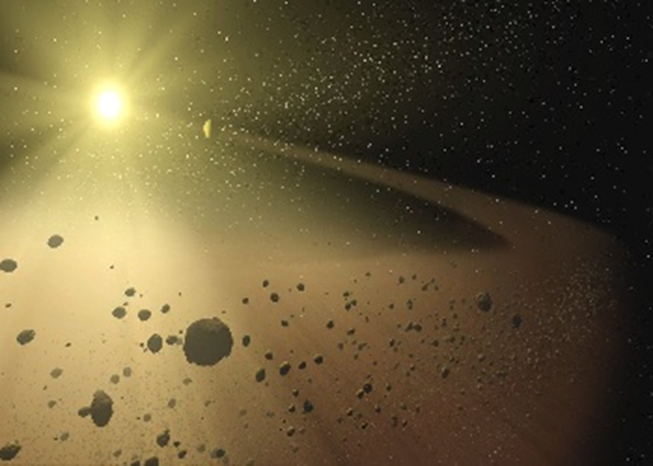

Slide 26
المقياس لما يوجد من غبار فضائي في فضاء المجموعة الشمسية رغم تأثير الاشعة الكهرومغناطيسية من الشمس وأيضا الجاذبية الشمسية التي يجب ان تكون افرغت فضاء المجموعة الشمسية من الغبار لو كان المجموعة الشمسية قديمة. ولكن وجود غبار كثير مقاس يؤكد بطريقة قاطعة ان عمر المجموعة الشمسية هي اقل من 10000 سنة كما قال الكتاب المقدس.

Slide 27
J. Klaˇcka, J. Petrˇzala, P. P´astor, L. K´omar
Faculty of Mathematics, Physics and Informatics, Comenius University 2008
Abe S., 2009. Meteoroids and Meteors – Observations and Connection to Parent Bodies. In: Small Bodies in
Planetary Systems, I. Mann, A. M. Nakamura and T. Mukai (eds.), Springer-Verlag, Berlin, pp. 129-166.
Bahcall J., 2002. The Luminosity Constraint on Solar Neutrino Fluxes. Phys. Rev. C. 65, Issue 2, id.025801.

Slide 28
7 اعمار المذنبات
عمر المذنبات معروف انه قصير ولكن نري الكثير من المذنبات في المجموعة الشمسية التي نعرف انها لن تبقي كثيرا بل سرعان ما ستختفي في اقل من 10000 سنة لو كانت المجموعة الشمسية منذ 4.6 بليون سنة لكنا نتوقع ان لا نري مذنبات، فكيف يوجد مذنبات كثيرة؟ التفسير الوحيد هو ان تكون المجموعة الشمسية عمرها قصير جدا لتظل محتفظة بالكثير من النيازك حتى الان. إذا عمر المجموعة الشمسية اقل من 10000 سنة لوجود مذنبات كثيرة.

Slide 29
Slusher, H.S., 1980. Age of the Cosmos, Institute for Creation Research, San Diego, California, pp.43–54.
Matese, J.J., Whitman, P.G., Innanes, K.A. and Valtonen, M.J., 1995. Periodic modulation of the Oort cloud comet flux by the adiabatically changing galactic tide. Icarus, 116:255–268.

Slide 30
من يريد تفاصيل الموضوع بالمراجع وشهادات العلماء يرجع لهذه اللنكات التي امامكم
http://drghaly.com/articles/display/12181
http://drghaly.com/articles/display/12182
https://www.youtube.com/watch?v=WFaHV-y_R_Y

Slide 32
Evolution is not a real Science

Slide 33
ادلة صغر عمر الأرض التي تؤكد صدق ما قاله الكتاب المقدس لفظيا

Slide 34
8 – 9 مقياس اخر وهو معدل حفر النيازك ومعدل امتلاؤها على الأرض والقمر
METEOR CRATERS
حفر النيازك هي ممكن ان تعطي مقياس للعمر عن طريقين
الأول هو من العدد فلو عرفنا معدل التصادمات وعرفنا عدد التصادمات هذا يعطينا دليل علي عمر الأرض والقمر. فلو معدل التصادم قليل وعدد الصدمات (الحفر) على السطح كثيرة جدا إذا عمره قديم ولو كان عدد الصدمات القديمة غير مرتفع ولكن معدل التصادم مرتفع هذا يشير الي صغر العمر. فمن معدل تساقط النيازك وكمية حفر النيازك عرفنا ان الأرض والقمر الاثنين اقل من 50000 سنة وبمعرفتنا ان معدل تساقط النيازك يقل نعرف ان الأرض والقمر اقل من 10000 سنة

Slide 35
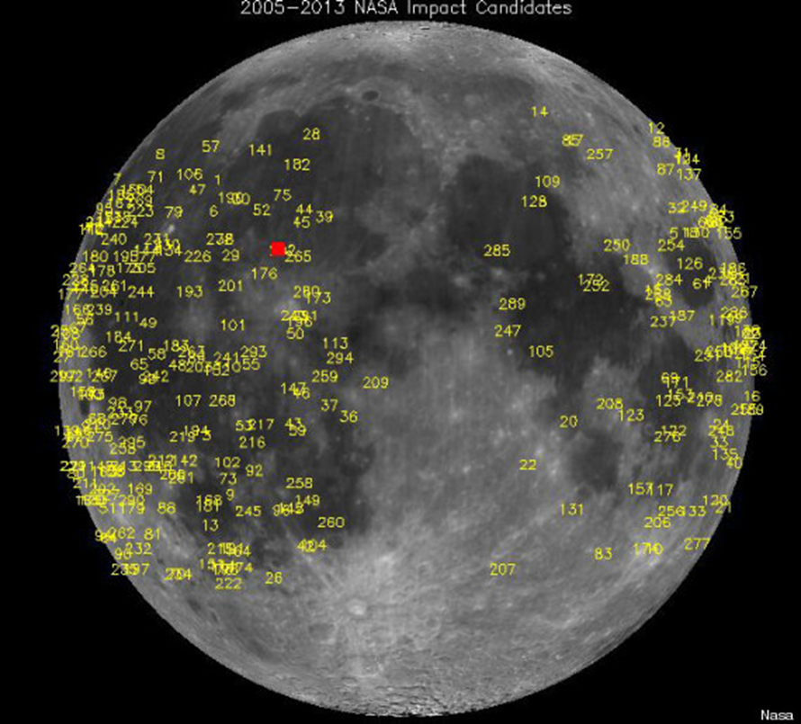

Slide 36
الثاني ان الحفر بمرور الزمن تدفن وتترك جزء حلقي مميز باقي يسمى شبحي وبمعرفة سرعت دفنها نستطيع ان نعرف أيضا عمر سطح القمر او الأرض فهي لو تدفن بسرعة ونرى علامات لها باقية إذا عمر السطح صغير ولو تدفن ببطيء شديد إذا عمر القمر او الأرض قديم جدا. أيضا من معدل امتلاء حفر النيازك التي هي لا تمتلئ ببطء بل تمتلئ بسرعة عندما تخرج حمم بركانية هذا وضح انها ليست قديمة العمر بل هي دليل علي صغر عمر القمر والأرض أيضا.
الاثنين أشاروا الي ان عمر القمر والأرض قصير يوازي بضعة الاف من السنين

Slide 37
Spencer, W.R., The origin and history of the solar system, Proceedings of the Third International Conference on Creationism, Creation Science Fellowship, Pittsburgh, pp. 513–523, 1994
Froede, C.R., Jr. and DeYoung, D.B., Impact events within the young-earth Flood model, Creation Res. Soc. Quarterly 33:23–34, 1996.
Auldaney, J., Asteroids and their connection to the Flood, Proceedings of the 1992 Twin-Cities Creation Conference, pp. 133–136, 1992.

Slide 38
rench, B. M. (1998) Traces of Catastrophe: A Handbook of Shock-Metamorphic Effects in Terrestrial Meteorite Impact Structures. LPI Contribution No. 954. Lunar and Planetary Institute, Houston, Texas. 120 pp.
McCall, G. J. H. (2001) Tektites in the Geological Record: Showers of Glass from the Sky. The Geological Society Publishing House, Bath, United Kingdom. 256 pp.
Montanari, A., and C. Koeberl (2000) Impact Stratigraphy. The Italian Record. Lecture Notes in Earth Sciences Series no. 93. Springer-Verlag, New York, New York. 364 pp

Slide 39
10 دليل من نيازك التيكتايتس ووجود النيازك على سطح الأرض فقط
لو كانت الأرض قديمة وطبقات الجيولوجيا تترسب ببطيء شديد في مئات الملايين وبلايين السنين وسقوط المذنبات على سطح الأرض معدل ثابت مستمر لكنا وجدا نيازك في كل طبقات جيولوجيا الأرض وبنفس كثرة النيازك التي توجد على الطبقة السطحية من الأرض. ولكن الحقيقة غير ذلك فالنيازك الي حد ما كثيرة على سطح الأرض وشبه منعدمة في طبقات الأرض. هذا يعطينا نتيجة واحدة ان اثناء تكوين طبقات الأرض لم يكن هناك نيازك. وبناء عليه طبقات الأرض لم تتكون في مئات الملايين من السنين بل تكونت في وقت قصير جدا في مدي أيام وشهور لا يسمح بان تسقط عليها نيازك كثيرة وتكون نادرة جدا. وإذا كانت طبقات الأرض تكونت في أيام او شهور من هذا الدليل الواضح إذا لا يوجد مئات الملايين من السنين وتكون الأرض قصيرة العمر بالفعل.

Slide 40
من يريد تفاصيل الموضوع بالمراجع وشهادات العلماء يرجع لهذه اللنكات التي امامكم
http://drghaly.com/articles/display/12183
http://drghaly.com/articles/display/12186
https://www.youtube.com/watch?v=cgmSuaGJCYs
https://www.youtube.com/watch?v=M7NKjSr3_YM

Slide 42
Evolution is not a real Science

Slide 43
ادلة صغر عمر الأرض التي تؤكد صدق ما قاله الكتاب المقدس لفظيا

Slide 44
11 أذرع المجرات
أغلب المجرات لها أذرع هذه الاذرع بسبب اختلاف سرعة مركز المجرة عن أطرافها هذه تشكيل لا يبقى طويلا ولكن يجب ان يختفي بسرعة فوجوده يؤكد أن المجرات صغيرة العمر وهذا يشهد لصغر عمر الكون
لو كان الكون 100 مليون سنة لما كنا رأينا مجرات بهذا التنسيق ولو كان الكون 100000 سنة لكانت اختفت أذرع المجرات إذا هذا يشير الي ان الكون بالتأكيد اقل من 100000 سنة التي يجب معها اختفاء أذرع المجرات ولأننا نري أذرع مجرات كثيرة وقصيرة إذا هو ليس اقل من 100000 فقط بل هو اقل من 10000 سنة وهذا مقياس نراه وليس فرضية.

Slide 45
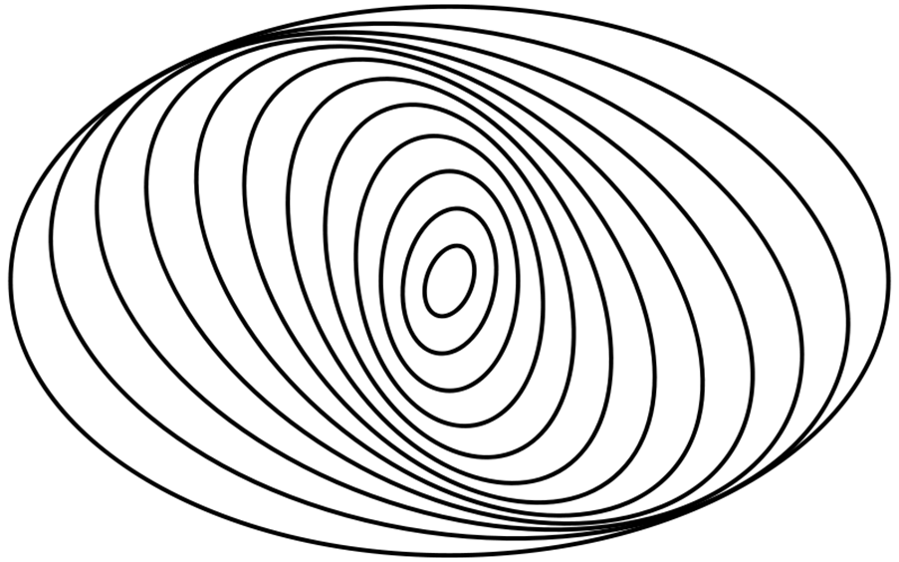

Slide 46
"If galaxies are billion of years old, orbital mechanics requires that the arms in spiral galaxies and the bar in barred spiral galaxies should be greatly distorted. Since they have maintained their shape, either galaxies are young or unknown physical phenomena are occurring within galaxies."
Walter T. Brown, In The Beginning (1989), p. 13.

Slide 47
12 هذا الامر أيضا ينطبق على التجمعات النجمية التي تدور بسرعة أكبر بكثير من سرعة المجرات بالطبع

Slide 48
13 أيضا نفس المقياس ينطبق على تجمعات المجرات
Galaxies clusters
كل هذا يؤكد قصر عمر الكون والمجرات والمجموعات النجمية الي بضعة الاف من السنين كما قال الكتاب المقدس وبدقة

Slide 49
"Galaxies are often found in tight clusters that contain hundreds of galaxies. The velocities of individual galaxies within these clusters are so high in comparison to the calculated mass of the entire cluster that these clusters should be flying apart. However, since the galaxies within a cluster are so close together, they could not have been flying apart for very long."
Walter T. Brown, In The Beginning (1989), p. 19.

Slide 50
من يريد تفاصيل الموضوع بالمراجع وشهادات العلماء يرجع لهذه اللنكات التي امامكم
http://drghaly.com/articles/display/12187
https://www.youtube.com/watch?v=EA_dGBhJzxU

Slide 52
Evolution is not a real Science

Slide 53
ادلة صغر عمر الأرض التي تؤكد صدق ما قاله الكتاب المقدس لفظيا

Slide 54
14 معدل انكماش الشمس
ثبت بالقياسات أن الشمس لا تتضخم بل العكس هو الحقيقة فالشمس تنكمش بمعدل 5 قدم في الساعة بمعني ان الشمس كانت أكبر من الان بنسبة 6% وقت الخلق تقريبا من 6000 الي 7500 سنة تقريبا فهذا لا يؤثر ولايزال مناسب للحياة ولكن ضعف ذلك أي من اكثر من 12000 سنة فقط يجعل حرارة الشمس اعلي 12 % فتكون غير مناسبة للحياة وايضا منذ 100000 سنة الشمس كانت ضعف حجمها الحالي ومعني هذا استحالة وجود حياة علي الأرض لارتفاع درجة حرارة الأرض وهذا قاتل ومدمر تماما لفرضية التطور التي تحتاج اثبات العمر الطويل جدا ببلايين السنين ليحدث تكوين حياة بالصدفة ويتطور بطريقة عشوائية

Slide 55
أيضا حتى لو تماشينا مع الفرضيات التي تقول ان الشمس طاقتها من الاندماج النووي وتتمدد بسبب ذلك رغم ان هذا يكذبه عدم وجود نيوترينو وأيضا حرارة الكرونا وغيرها ولكن اكرر لو تماشينا معه جدلا أي ان منذ 3 بليون سنة تكون طاقة الشمس اقل 25% هذه مشكلة معروفة باسم Faint young Sun problem وهذا يجعل أيضا المياه متجمدة واستحالة تكوين الشربة العضوية التي ظهر منها الكائن الاولي وتطور الي عديد الخلايا الي اسماك الي برمائيات الي زواحف الي ثدييات الي انسان لان من مرحلة الشربة العضوية والكائن الاولي حتى الي الأسماك كله متجمد.

Slide 56
Scientists Eddy and Boornazian cautiously from Greenwich Observatory in England, and the US Naval Observatory in Washington
Eddy, J.A. and Boornazian, A.A., Secular decrease in the solar diameter, 1863–1953.Bulletin of the American Astronomical Society, 11:437
Poppy, Willard J. and Wilson, Leland L., Exploring the Physical Sciences, Englewood Cliffs: Prentice Hall, P. 324.
Erdèlyi, R.; Ballai, I. (2007). "Heating of the solar and stellar coronae: a review". Astron. Nachr. 328 (8): 726–733

Slide 57
15 نفس الامر ينطبق على نجوم اخري بل بطريقة أكثر صعوبة لعلماء التطور لان هناك نجوم أكبر من الشمس وتشع حرارة أكثر من الشمس بمعدل من 100000 الي مليون مرة قدر الشمس هذه لو كان عمرها ليس بلايين السنين بل ملايين فقط أين كميات النيوترينو الرهيبة هذه ليس لها وجود.
وأيضا طاقتها بالانكماش هذا يعني ان حجمها كان يساوي حجم المجرات وهذا حسب الفيزياء الفضائية غير مقبول فيكون الحل المقابل ان عمرها صغير جدا لتكون تشع طاقة بهذا القدس المقاس

Slide 58
16 نسبة الهيدروجين في النجوم
أيضا امر اخر وهو حسب كلام فريد هويل وهو نسبة الهيدروجين. فلو احتراق النجوم هو من اندماج الهيدروجين الي هيليوم بالفعل من وقت البيج بانج الي الان منذ 13.7 بليون سنة لكان يجب ان نجد في الكون نسبة قليلة جدا من الهيدروجين الذي مستمر في الاندماج ونجد نسبة كبيرة من الهيليوم الناتج وبقية العناصر ولكن الحقيقة هذا غير صحيح فنسبة الهيدروجين مرتفعة جدا تتعدي 75% (اجمالي ذرة الهيدروجين في الكون تقريبا هو ثلاث اربع عدد ذرات الكون الإجمالي الذي هو تقريبا ${10}^{78}$ ذرة)
وهذا أيضا يثبت ان عمر الكون صغير جدا

Slide 59
Fred Hoyle,
if the universe were little hydrogen in it. It would all have been transformed into helium by now. Yet stellar spectra reveal an abundance of hydrogen in the stars, therefore the universe must be youthful.

Slide 60
من يريد تفاصيل الموضوع بالمراجع وشهادات العلماء يرجع لهذه اللنكات التي امامكم
http://drghaly.com/articles/display/12189
http://drghaly.com/articles/display/12190
https://www.youtube.com/watch?v=KTt5Dl2ngTA
https://www.youtube.com/watch?v=o7EcOXzt07c

Slide 62
Evolution is not a real Science

Slide 63
ادلة صغر عمر الأرض التي تؤكد صدق ما قاله الكتاب المقدس لفظيا

Slide 64
17 القمر يتباعد بمعدل 3.8 سم في السنة وهذا يتناقص اي انه كان في الماضي اسرع في تباعده وبالعودة الي الماضي فكل سنة كان القمر اقرب بحيث يتلامس مع الارض منذ 1.5 بليون سنة ولكن هذا مستحيل بسبب جاذبية الارض ولو وضعنا في الحسبان الجاذبية التي تتناسب عكسيا مع مربع المسافة وايضا والمد والجذر يؤكد ان منظومة الارض والقمر لا تصلح ان تكون اكثر من 12 مليون سنة ولو وضعنا حسابات الظروف المناسبة للحياة مثل سرعة الرياح وسرعة الدوران وقوة المد والجذر وغيره التي لها علاقة بالمسافة بين القمر والارض نجد ان القمر كان اقرب بكثير الي الارض بطريقة مدمرة للحياة لأنه القمر له تأثيرات علي الارض مثل تأثيرات علي المياه والرياح وتأثيرات القمر المهمة مثل المد والجزر علي الحياة نجد ان الحياة علي الارض لا تصلح ان تكون اكثر من بضعة الاف من السنين وهذا يؤكد الخلق وليس التطور.

Slide 65
This poses a serious problem for the evolutionists' time scale.
Moon Slipping Away from Earth", Geo, Vol.3 (July 1981) p. 137
Some scientists believe God created the Moon and placed it in orbit.
by Do-While Jones Feature Article - November 1997
Barnes, Thomas G. Young Age for the Moon and Earth, Impact 110, August 1982

Slide 66
18 أيضا ادلة كثيرة جدا فضائية مثل حلقات زحل وأورانوس وهذه سأشرحها بالتفصيل في ملفات التطور الكوني ولكن باختصار
الابحاث التي تدور حول حلقة زحل تؤكد انها قصيرة العمر وليست من عمر طويل هي تعتبر غبار فضائي للكوكب حجمها كبير. وهي مختلفة الاحجام وفي مرحلة التجمع لأنها من زمن قصير. وبسرعة التجمع هي بالتأكيد اقل من 10000 سنة ولا كانت الان كلها حجمها كبير شبه متساوي.

Slide 67
Voyager 1 showed that the rings are highly structured and probably young
Burns, J., Hamilton, D. and Showalter, M., Bejeweled worlds, Scientific American 286(2):64–73, 2002; p. 73
Saturn’s rings were acknowledged to be rapidly changing and possibly dissipating.
Pollack and Cuzzi, ref. 2, p. 129.
Today, space probes have rediscovered rapid ring change and dissipation, as is evident from statements by many astronomers. For Jupiter, ring ‘particles should last only a very short time—perhaps only a few thousand years
Fix, J., Astronomy, WCB/McGraw-Hill, Boston, pp. 270, 275, 1999

Slide 68
19 ايضا حجارة الحلقة الثلجية هي نظيفة بطريقة تؤكد انه لم يمضي زمن طويل اي بلايين السنين لتجمع هذه الصخور الثلجية تراب من الفضاء ويتغير لونها وهذا سندرسه لاحقا في قسم التطور الكوني بشيء من التفصيل.
20 امر اخر توجد دراسات تشير اليه وتقدم ادلة علي ذلك وهي ان نسبة مرتفعة من هذه الصخور هي ليست من ثلج فقط بل من امونيا متجمدة أيضا وهذه دراسة قدمها كوبر
G.P Kuiper
ولكن في هذا أيضا إشكالية وهي ان صخور الامونيا الثلجية هي تتبخر بسرعة اعلي بكثير من الثلج المائي وهذا يعني ان عمرها قصير جدا فكيف تكون لها وجود حتي الان علي شكل صخور لو كان عمره بلايين السنين بل هي غالبا بضعة الاف من السنين لتستمر حتي الان.

Slide 69
21 امر اخر أيضا وهو ان هذه الحلقات مساحتها واسعة في شكل اسطواني وهي مثل بقية الكواكب تتعرض الي صدمات النيازك والشهب المستمرة. لو حسبنا معدل التصادمات مثل القمر وغيره لوجدنا ان هذه التصادمات كان يجب ان تدمر حلقات زحل تماما في زمن قدره 200000 سنة. ولكن هذا لم يحدث ولا تزال الحلقات موجوده وشبه منتظمة حتى الان مما يعني ان حلقات زحل عمرها اقل من هذا بكثير بل لانتظامها هذا يوضح انها اقل من 10000 سنة.
بل تصادمات النيازك بها ليس فقط تدمر معظمها بل هي تجعل جزء اخر يدور في اتجاهات مختلفة خارج الحلقات وهذا لم يحدث بعد.
22 امر اخر في هذه الحلقات انه حسب مجلة الاكتشافات ثبت انها تتباعد
ولا تتباعد فقط بل المسافة الفاصلة بينها وبين سطح زحل في قياسات لمدة 100 سنة تثبت انها تتسع وهذا يضاف الي كل كم الأدلة الاخر عن هذه الحلقات التي تؤكد صغر عمر المجموعة الشمسية بما يناسب الكتاب المقدس.

Slide 70
من يريد تفاصيل الموضوع بالمراجع وشهادات العلماء يرجع لهذه اللنكات التي امامكم
http://drghaly.com/articles/display/12192
http://drghaly.com/articles/display/12193
https://www.youtube.com/watch?v=ok9aeqkq7PM
https://www.youtube.com/watch?v=bq8xVd5w4Z8

Slide 72
Evolution is not a real Science

Slide 73
ادلة صغر عمر الأرض التي تؤكد صدق ما قاله الكتاب المقدس لفظيا

Slide 74
23 معدل تباطؤ سرعة الارض وهو 62.4 ثانية في القرن هذا يوضح ان سرعة الارض في الماضي كانت اعلي وسرعة الارض تؤثر على سرعة الرياح والسخونة الرهيبة وغيرها وهذا يجعل الحياة مستحيلة أكثر من مليون سنة بل لو وضعنا فيها تأثير القمر الذي كان أقرب كل سنة يزيد المعدل هذا يوضح ان الحياة على الارض بما يناسب سرعة الارض في الماضي هي قصيرة اقل من عشرات الالوف وليس من مليارات من السنين وهذا يناسب ان تكون الارض خلقت هكذا منذ اقل من 10000 سنة كما قال الكتاب المقدس.

Slide 75
Scott Huse, "The Collapse Of Evolution," (1996), Page 25.
Barnes, T. G. 1974. Physics: A challenge to “geologic time.
Wysong, "Age of the Earth," (1981 ?), Page 21.

Slide 76
24 أيضا الأدلة الضخمة التي تؤكد صغر عمر المجموعة الشمسية من معدل برودة بعض الكواكب فالكوكب لن يستمر يبرد وبسرعة الي الابد بمعني انه بعد فتره معينة سيصل الي درجة بعده يشع ما يكتسب فقط وبحساب معدل فقد بعض الكواكب لحرارتها نجد بكل تأكيد انها صغيرة العمر مثل: المشتري يشع حرارة ضعف التي يكتسبها من الشمس
وزحل يشع حرارة ثلاث اضعاف التي يكتسبها من الشمس
وايضا الأقمار المختلفة والتي معدلات البراكين المرتفع جدا مثل ايو الذي يشع حرارة بغزارة
ومجالاتها المغناطيسية وغيره تؤكد قصر عمر المجموعة الشمسية بأدلة ضخمة وهذه سأتكلم عنها بالتفصيل في ملفات التطور الكوني

Slide 77
25 مقياس اخر له نفس العلاقة وهو معدل برودة سطح الأرض
لو كانت الأرض بدأت فعلا ساخنة منصهرة وبدأت تبرد تدريجيا الإشكالية في هذا ان القشرة الأرضية موصل رديء للحرارة فعندما يبرد القشرة الخارجية بمعدل قدم هذا يقلل نفاذ الحرارة جدا
مع اعتبار ان الان حرارة سطح الأرض في حالة شبه ثبات فما تكتسبه الأرض من حراره بسبب الشمس وبسبب الدوران وبسبب الاحتكاك ونسبه ضئيلة جدا من باطن الأرض تقريبا تساوي ما تفقده الي الفضاء يوميا. بوضع هذه العوامل معا في برنامج للكمبيوتر قام به كيلفين خرج بنتيجة ان الأرض لو بدأت منصهرة فهي اقل من 24 مليون سنة وهذا لا يناسب عمر التطور.

Slide 78
26 دليل اخر وهو بعض العناصر المشعة في القمر
نصف عمر اليورانيوم 236
هذه العناصر نصف عمرها قصير فيجب ان تكون اختفت من القمر منذ زمن بعيد لو كان القمر منذ بلايين السنين ولكن وجودها وبكثرة في صخور القمر يوضح قصر عمر القمر وايضا الارض إذا لو عناصر قصيرة العمر تتحلل الي يورانيوم قصير العمر وهو 236 وهو يتحلل الي عنصر طويل العمر جدا لنتوقع ان نجد يورانيوم 236 نادر جدا او لا يوجد علي الاطلاق لأنه يتحلل بسرعه ونجد ثوريم 232 باقي وبكثرة لأنه لا يتحلل ويتراكم ولكن هذا عكس ما وجد فقصير العمر نجده بكثرة وطويل العمر الذي يجب ان يتراكم نجده قليل جدا وهذا يوضح قصر عمر القمر بشيء مقاس من العناصر المشعة

Slide 79
من يريد تفاصيل الموضوع بالمراجع وشهادات العلماء يرجع لهذه اللنكات التي امامكم
http://drghaly.com/articles/display/12211
http://drghaly.com/articles/display/12212
https://www.youtube.com/watch?v=j1_M1vDXB18
https://www.youtube.com/watch?v=JJLNLfOqwkU

Slide 81
Evolution is not a real Science

Slide 82
ادلة صغر عمر الأرض التي تؤكد صدق ما قاله الكتاب المقدس لفظيا

Slide 83
27 مقياس الهيليوم 4 الذي يتكون بمعدل أكبر مما يهرب من الأرض وهو ينتج من تحلل عناصر مشعة ويحسب معدل تكوينه ومقدار وجوده في الغلاف الجوي وجد ان الكمية قليلة جدا هذا يوضح ان عمر الارض صغير لو بدانا بصفر هذا يؤكد ان الأرض اقل من 2 مليون سنة ولكن لو كان هناك كمية في البداية يكون اقل من هذا بكثير جدا بل عندما بدا يحسب معدل اكتساب الأرض من الهيليوم 4 وجد ان الأرض اقل من 10000 سنة كما قال الكتاب المقدس.

Slide 84
Cook, M. A.. Where is the Earth’s radiogenic helium? Nature 179:213
Larry Vardiman, The Age of the Earth's Atmosphere: A Study of the Helium Flux through the Atmosphere (San Diego, CA: Institute for Creation Research, 1990), p. 28.
“What Happened to the Earth’s Helium?” New Scientist, 24, December 3.

Slide 85
28 مقياس الهيليوم في كرستالات الزركون
يكتشفوا كرستالات الزركون في الاعماق المختلفة في صخور الاصلية للقشرة الأرضية بها رصاص من يورانيوم الذي يتحلل مكون هيليوم ووجد ان الهيليوم يستطيع الهروب من داخلها بنسبه قليله مقاسة بدقة فلو عمر الارض قديم جدا حتى لو فقط منذ 1.5 بليون سنة كان يتوقع ان لا يوجد فيها الا اشياء لا تذكر من ذرات الهيليوم ولكن النتيجة للقياسات كانت العكس فوجد نسبة الهيليوم مرتفعة في هذه الكرستلات هذه النسبة محسوبة بمعدل ثابت بناء عليه وجد ان الهيليوم المتبقي فيها بما يوازي عمر 6000 سنه.

Slide 86
"Radioisotopes and the Age of The Earth," RATE project
Atomic Migration in Crystals, written for nonexperts (Girifalco).
R. V. Gentry, G. J. Glish, and E. H. McBay, "Differential helium retention in zircons: implications for nuclear waste management," Geophysical Research Letters 9(10):1129-1130, October 1982

Slide 87
29 مقياس الرصاص في الزركون
أيضا في كرستلات الزركون مقياس اخر علي قصر عمر الأرض وهو نسبة نظائر الرصاص
ووجد النسب تشير الي شيئين مهمين جدا
الأول وهو ان نسبة الرصاص الي الزركون اثبتت قصر عمر الأرض
الثاني وهو ان نفس النسبة في الطبقات المختلفة هذا أكد ان اعمار طبقات الأرض هو واحد قصير وليس طبقات مختلفة الاعمار

Slide 88
A. Meldrum, L.A. Boatner, W.J. Weber and R.C. Ewing, “Radiation Damage in Zircon and Monazite,” Geochimica et Cosmochimica Acta, 62 (1998): pp. 2509–2520.
J.K.W. Lee, I.S. Williams and D.J. Ellis, “Determination of Pb, U and Th Diffusion Rates in Zircon,” in Research School of Earth Sciences Annual Report 1996 (1997, Canberra, Australia, Australian National University), pp. 121–122.

Slide 89
من يريد تفاصيل الموضوع بالمراجع وشهادات العلماء يرجع لهذه اللنكات التي امامكم
http://drghaly.com/articles/display/12213
http://drghaly.com/articles/display/12214
https://www.youtube.com/watch?v=9qWJoj-tGd4
https://www.youtube.com/watch?v=aoDsES2A44o

Slide 91
Evolution is not a real Science

Slide 92
ادلة صغر عمر الأرض التي تؤكد صدق ما قاله الكتاب المقدس لفظيا

Slide 93
30 وبنفس المقياس السابق أيضا ينطبق على نظائر الغازات النبيلة في صخور القمر
وجدوا بعض نظائر غازات نبيلة في صخور القمر مثل
الارجون 36
Argon36
هو نظير ثابت لا يتحلل فليس له نصف عمر وهو لا يهرب بسهولة
الكريبتون 84
Krypton 84

Slide 94
هو نظير ثابت لا يتحلل فليس له نصف عمر وهو ثقيل لا يهرب بسهوله لكبر حجمه الذري
ويقول علماء الفضاء ان مصدر هذه الغازات هي من الرياح الشمسية. ولان سطح القمر لا يوجد عليه غلاف جوي فهو لا يقاوم وصول هذه الغازات. بعضها يهرب وبعضها يترسب على القمر بنسبة ضعيفة محسوبة بناء على تنافر الغازات وأيضا على جاذبية القمر وسرعة هروب الغازات وغيرها. وأيضا محسوب نسبة ترسيبها في السنة.
تجمع هذه الغازات تستطيع ان نعرف عمر القمر من كمية الغازات ووجد ان الكمية هي تكفي لعمر ما بين 6000 بحد ادني الي 10000 سنة بحد أقصى

Slide 95
31 مقياس تكوين الأكسجين في الارض
Abundance of Oxygen in the Atmosphere
يقول مؤيدي التطور ان الارض لم يكن فيها أكسجين لان الأكسجين هو حائل مهم ضد تكوين المواد العضوية فأي مواد عضوية لو تكونت بالصدفة في الطبيعة تتأكسد في وجوده ولهذا فرضية التطور العضوي فاشلة تماما في وجود أكسجين فيفترضوا انه لم يكن موجود لتتكون الشربة العضوية التي تكون منها اول كائن حي بالصدفة وبعد هذا بدأت الطحالب منذ 3 بليون سنة ثم النباتات تنتج أكسجين بالبناء الضوئي تدريجيا.

Slide 96
بدأت بعض الدراسات لتقدر معدل انتاج النباتات للأكسجين في السنة حتى نصل الي نسبة 21% ووضع فيها عوامل مختلفة مثل معدل تطور الحيوانات واستهلاكها للأكسجين والحرائق وغيره كثيرة وجد ان الأكسجين الحالي يكون أنتج من 5000 سنة فقط لو بدانا بصفر وهذا اضاف كارثة اخري لادعاء التطور ولكن لو بدانا الخليقة حيوانات ونباتات معا والحيوانات تستهلك الأكسجين والنباتات تنتجه نري انه مناسب تماما لما بعد الطوفان.

Slide 97
من يريد تفاصيل الموضوع بالمراجع وشهادات العلماء يرجع لهذه اللنكات التي امامكم
http://drghaly.com/articles/display/12215
www.drghaly.com

Slide 99
Evolution is not a real Science

Slide 100
ادلة صغر عمر الأرض التي تؤكد صدق ما قاله الكتاب المقدس لفظيا

Slide 101
32 مقياس الكربون المشع في الغلاف الجوي
الكربون المشع ينتج من اشعة الشمس باستمرار ويتكسر بنصف عمر 5730 سنة فهو يجب ان يصل الي معدل التشبع او الاتزان أي الذي يتكون يساوي الذي يتكسر في مقدار 30000 سنة ولكن جو الارض لم يتشبع بعد بالكربون المشع فنسبته الذي يتكون هو اعلي من تحلل الكربون المشع الي نيتروجين 14 مره ثانيه بنسبة عالية بل بدقة أكثر يتكون كربون مشع بنسبة 28 الي 37% اعلي من معدل تكسيره وهذا يوضح ان عمر الغلاف الجوي اقل من 8000 سنة

Slide 102
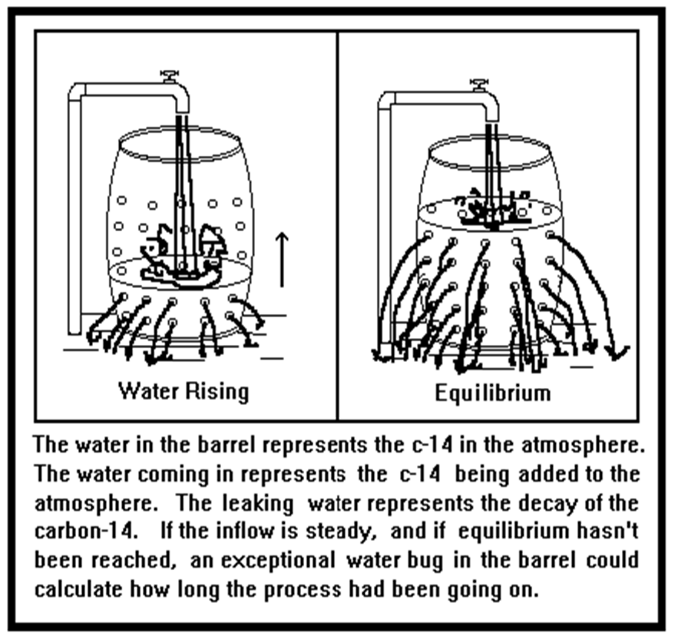

Slide 103
هذا الامر ايضا يعطي معني اخر مهم جدا وهو ان كان بوضوح وبالقياس الكربون المشع الذي يتراكم الان في الكائنات العضوية أكثر من الذي كان يتكون في الماضي لانه لم يصل للتشبع بعد
اي النباتات في الماضي تخزن كمية اقل بكثير من الذي تخزنه حاليا إذا لو نبات منذ 5000 سنة يكون خزن نصف او ربع او اقل من معدله الان الذي يتكون. اي الديناصورات منذ 5000 سنة كانت تخزن كربون مشع يقرب من ربع او ثمن او 1/16 ما نخزنه الان في جسمنا إذا لو حللت الديناصورات او فحم او غيره من جماجم ووجدت بها كربون مشع ربع ما في جسمي هذا لا يعني انها عبر عليها 3 نصف عمر اي منذ 17000 سنة ولكن هي فقط من 5700 سنة او اقل لان نسبة الكربون المشع الذي ماتت به هو ربع الان. هذه نقطة هامه جدا وخطيرة ارجوا ان تتذكروها لأننا سنحتاجها لاحقا.

Slide 104
هذا لو اعتبرت هذا هو العامل الوحيد ولكن لو اضفت اليه عوامل اخري مثل ما نتعرض اليه الان من انشطة اشعاعية تجعل ما بدا به الحفريات اقل من الثمن هذا يعني انه لو التحليل أصدر 25000 سنة فهو فقط 5000 سنة او اقل وللعلم بالشيء ان كل عينات الديناصورات والفحم وغيره من العينات البيولوجية التي قيست بالكربون المشع وجد انها تحتوي على كربون مشع وبنسبة واضحة بدون استثناء وأؤكد بدون استثناء. ولهذا معامل علماء التطور ترفض قياس الكربون المشع في عظام الديناصورات التي المفروض انقرضت قبل 68 مليون سنة لان هذا كارثة لفرضية التطور الكاذبة.

Slide 105
Dalrymple, G. Brent. 1984. "How Old is the Earth? A Reply to Scientific Creationism" Proceedings of the 63rd Annual Meeting of the Pacific Division, American Association for the Advancement of Science, Volume 1, Part 3, edited by Frank Awbrey and William Thwaites, April 30, 1984, page 88
Slusher, Harold S. 1981. Critique of Radiometric Dating ICR Technical Monograph #2 (2nd edition) Institute for Creation Research p.22, 49
Brush, Stephen G. 1982. "Finding the age of the earth: By physics or by faith?" Journal of Geological Education, vol.30, pp.52
DeYoung, D. B. 1976. "The precision of nuclear decay rates" Creation Research Society Quarterly, vol.13, pp. 41

Slide 106
33 مقياس الكربون المشع في الماس
وجد كربون مشع في الماس في طبقات يفترض انها قديمة جدا في الارض الذي يفترض ان عمره بلايين السنين رغم انه بسبب سرعة معدل تحلل الكربون المشع (5730 سنة) كان يتوقع ان لا يوجد فيها أي كربون مشع على الاطلاق لان الكربون المشع لا يبقي اكثر من 60 الف سنة. هذا دليل علمي يتفق تماما مع ما قاله الكتاب المقدس عن عمر الارض وانه بضعة الاف من السنين فقط

Slide 107
P, Giem, Carbon-14 content of fossil carbon, Origins 51:6–30, 2001.
M. Riddle, Does radiometric dating prove the earth is old?, in K.A. Ham (Ed.), The New Answers Book, Master Books, Green Forest, Arkansas, pp. 113–124, 2006
R.E. Taylor, and J. Southon, Use of natural diamonds to monitor 14C AMS instrument backgrounds, Nuclear Instruments and Methods in Physics Research B 259:282–287, 2007.

Slide 108
34 الكربون المشع في النيازك
تكلمت سابقا عن عمر النيازك الذي هو مؤكد انه اقل من 10000 سنة وأيضا في هذا الموضوع وضحت انهم وجدوا كربون مشع في هذه النيازك التي وجدوها في طبقة قرب سطحية واعطت نتائج أيضا 700000 سنة بالبوتاسيوم ارجون ولكن هذه الطبقة عمرها 7000 سنة وايضا وجد فيها كربون مشع بكثرة وهذا أيضا اثبت خطا تحديد العمر بالبوتاسيوم ارجون ووجد ايضا بها كربون مشع يؤكد قصر عمرها وقصر عمر المجموعة الشمسية.

Slide 109
Cosmogenic Carbon-14 in Meteorites and Terrestrial Ages of "Finds" and Craters. Science. 136(3519):
R.O. Chalmers et al. Geological Society of America: Bulletin Part 1 508,

Slide 110
من يريد تفاصيل الموضوع بالمراجع وشهادات العلماء يرجع لهذه اللنكات التي امامكم
http://drghaly.com/articles/display/12218
http://drghaly.com/articles/display/12219
https://www.youtube.com/watch?v=OSyho7kiiws
https://www.youtube.com/watch?v=sEpt_zp_y08

Slide 112
Evolution is not a real Science

Slide 113
ادلة صغر عمر الأرض التي تؤكد صدق ما قاله الكتاب المقدس لفظيا

Slide 114
35 دليل اخر وهو مقياس تكوين دلتا الأنهار
دلتا الانهار هي جزء يتكون بمرور الزمن بسبب نهر وتدل علي عمر النهر والانهار المختلفة متوسط عمرها من عمر تكوين مناخ الارض فبمعرفة عمر تكوين الدلتا يدل علي عمر النهر وعمر مناخ الارض وعمر القشرية الأرضية. كلما درست دلتا نهر من الانهار الكبيرة نجد انها بدا تكوينها منذ 4500 سنة تقريبا وهذا يؤكد شيئين اولا ان كل دلتا الانهار بدأت بعد انتهاء الطوفان مباشرة بعد انتهاء تراجع المياه سريعا وتركت اثار تصلح كمجرى للأنهار هذه الانهاء مع بدايتها بدأت تكون دلتا الانهار من هذا الوقت فهذا دليل يثبت الطوفان وبقوة
ثانيا يهدم ادعاء قدم الارض لان لو كانت الارض قديمة جدا والانهار قديمة حفرت هذه المجاري المائية للأنهار والاخاديد منذ عشرات ومئات الملايين من السنين لكانت الدلتا ضخمه الناتجة مما حفره النهر في طريقه عندما بدأ يكون الدلتا ورسبه طول هذا العمر الطويل.

Slide 115
Bulletin of Deluge Geology and Related Sciences (v. 2, no. 2, p. 37-62)
Hayward, 1985, p.83

Slide 116
36 مقايس اخر وهو مقياس التصحر
معظم الصحراء كبيرة الحجم في العالم تنموا بمعدل محسوب بسبب الرياح الساخنة التي تساعد على تأكل الأراضي الزراعية في أطرافها وعندما يحسب حجمها ومعدل نموها نجد ان معظم هذه الصحاري بدأت من او اقل من 4000 سنة هذا يدل على حدوث الطوفان وتأكيد صغر عمر الارض.

Slide 117
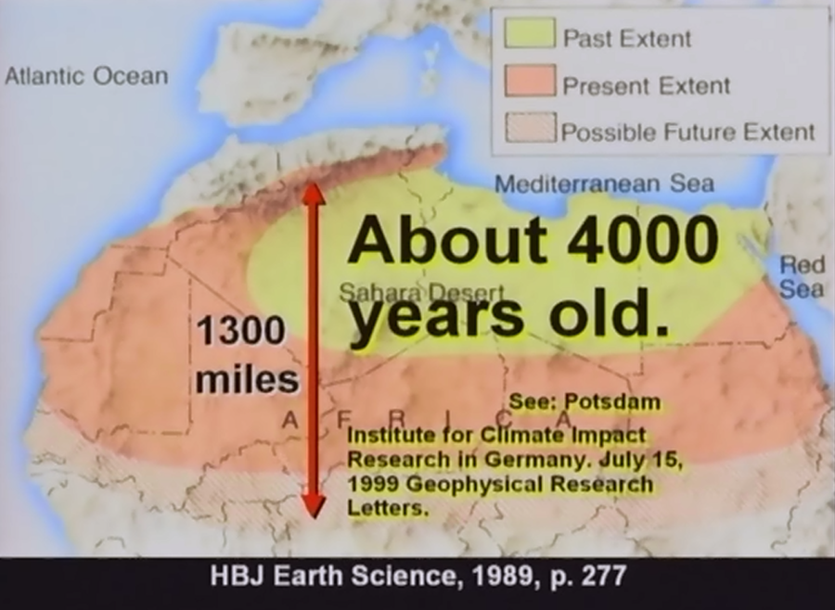

Slide 118
37 أيضا مقياس اخر وهو التربة السطحية
متوسط التربة السطحية في العالم هو 8 بوصات او ما يوازي 20 سم بالطبع يزيد في مناطق ويقل في مناطق أخرى وهذه التربة الهشة قليلة التماسك هي السهل نحرها لو لم يوجد فيها نباتات وبخاصه اعشاب تجعلها متماسكة ويترسب عليها وتضاف الي هذه التربة. وجد ان هذه التربة التي فيها اعشاب معدل بنائها في المناطق الخضراء بمعدل 2.5 سم في 300 الي 1000 سنة. بناء عليه يكون عمر الأرض بضعة الاف من السنين.

Slide 119
38 دليل من تأكل الشلالات
بدراسة بداية منطقة تأكل الأرض بسبب الشلال وبدراسة معدل تأكل الأرض في السنة نستطيع ان نعرف عمر الشلال. فالشلالات الكبيرة مثل شلالات ايجيوزو وشلالات فيكتوريا وشلالات بنف وشلالات نياجرا بحسابات دقيقة توضح صغر عمر الأرض بل وأنها تكونت بعد الطوفان لان عمرها اقل من 4500 سنة.

Slide 120
من يريد تفاصيل الموضوع بالمراجع وشهادات العلماء يرجع لهذه اللنكات التي امامكم
http://drghaly.com/articles/display/12221
http://drghaly.com/articles/display/12222
https://www.youtube.com/watch?v=0_M7zK9tSNA
https://www.youtube.com/watch?v=IJxQW5uWvJA

Slide 122
Evolution is not a real Science

Slide 123
ادلة صغر عمر الأرض التي تؤكد صدق ما قاله الكتاب المقدس لفظيا

Slide 124
39 ايضا معدل تعرية ونحر اليابسة
اليابسة التي هي اعلي من سطح البحر تتعرض الي تعرية وتأكل باستمرار بسبب الرياح والمطر والاعاصير وغيره من العوامل وتلقي هذا في المحيطات. هذا له معدل حسب وهو 27.5 بليون طن في السنة ووجد ان كتلة اليابسة الان كلها في اقل من 14 مليون سنة تكون تآكلت تماما ولكن الذي تأكل من اليابسة كميه قليله جدا هذا يؤكد صغر عمر الارض وإنها لم يمر عليها 14 مليون سنة بل اقل من هذا بكثير ومن معرفة نحر بعض المناطق نعرف ان التأكل والنحر بدا من بضعة الاف من السنين.

Slide 125
Dave E. Matson Young-earth 2002
Soil Erosion Studies in Northern Ethiopia 2008, pp 73-100

Slide 126
40 كمية الطمي في قاع المحيطات
Mud on the seafloor
كل سنة يجرف المطر والرياح وغيره كمية طمي الي البحار والمحيطات كميتها 27 بليون طن في السنة ودرسناها بأدلة في الموضوع الماضي عن النحر. هذه الكمية تنتهي الي المحيطات وتتجمع فوق طبقة البازلت والجرانيت التي هي في قاع المحيطات على شكل طمي. بحساب كمية هذا الطمي وجد انه يؤكد صغر عمر الارض انها بضعة الاف من السنين.

Slide 127
الطمي يرسب في البحار والمحيطات قرب الشواطئ بمعدل 2.4 سم كل 100 سنة ودراسات اخري وجدت انه 30 سم كل 1000 سنة
وايضا بناء عليه لو عمر المحيطات 4 بليون سنة كان يجب ان يكون ارتفاع الطمي من 960 كم الي 1800 كم وطبعا لا يوجد فهو لا يتعدى 400 متر في أكثر المناطق سمك. ولكن من هذا المعدل لو بدانا بكمة في المحيطات توضح ان عمر المحيطات بضعة الاف من السنين.

Slide 128
Nevins, S.E. (Austin, S.A), Evolution: the oceans say NO! Impact 8,
Gordeyev, V.V. et al, 'The average chemical composition of suspensions in the world's rivers and the supply of sediments to the ocean by streams', Dockl. Akad, Nauk. SSSR 238 (1980), p. 150.
Milliman, J. and Syvitski, J., Geomorphic/tectonic control of sediment discharge to the ocean: the importance of small mountainous rivers, The Journal of Geology 100(5):525–544, 1992
Humphreys, R., Evidence for a young world, Impact 384, June 2005;

Slide 129
41 مقياس اخر وهو نوع من الترسيبات في بعض مناطق البحار
Influx of Calcareous Ooze into the Ocean
كائنات حية صغيرة هذه تكون مواد كلسية بأشكال معينة عندما تموت تكون طبقة اسمها
SEA OOZE= Pelagic sediment
درس معدل الترسيب لهذه الكائنات فوجد انه من 2.5 الي 5 سم كل 1000 سنة
وبناء علي سمك هذه الطبقة في المياه الهادئة وجد ان سمكها يساوي بحد أقصى 40 سم ومناطق اخرى اقل من هذا بكثير ومتوسط 20 سم فهو يساوي 6000 الي 8000 سنة

Slide 130
من يريد تفاصيل الموضوع بالمراجع وشهادات العلماء يرجع لهذه اللنكات التي امامكم
http://drghaly.com/articles/display/12226
http://drghaly.com/articles/display/12227
https://www.youtube.com/watch?v=7wrZhDIm6VU
https://www.youtube.com/watch?v=7sIuSzmH1iU

Slide 132
Evolution is not a real Science

Slide 133
ادلة صغر عمر الأرض التي تؤكد صدق ما قاله الكتاب المقدس لفظيا

Slide 134
42 أيضا مقياس اخر وهو نسبة المياه في طبقات الأرض.
دراسة عن المياه في طبقات الأرض والتربة وبخاصة المعزولة في طبقة صماء وهذه التربة التي لا تزال مشبعة بالمياه رغم انها ليس بها تيارات جوفية اي طبقة معزولة بداخل الطبقات الصلبة مثل الجرانيت والبزلات التي هروب المياه منها له معدل محسوب وكمية المياه فيه توضح صغر العمر. هذه الدراسة وضحت انه لو كانت الأرض قديمة ساخنة وبردت تدريجيا لما كان نتوقع ان نجد صخور مشبعة بالمياه حتى الان فوجودها بهذا المنظر يوضح أولا قصر عمر الأرض وأيضا حدوث الطوفان الذي غمر العالم وأيضا ان الأرض لم تبدأ ملتهبة وبردت تدريجيا

Slide 135
43 مقياس اخر وهو برودة المحيطات
حرارة مياه المحيطات ليست ثابتة ولكن هناك الكثير من الأدلة ان المحيطات كانت درجتها اعلي في الماضي فحرارة سطح الارض تبرد تدريجيا
اولا المقاييس الحديثة تؤكد بالفعل ان المحيطات تبرد تدريجيا والمحيطات تفقد تقريبا 8 درجه فهرنهيت كل ألف سنة ولكن كل ما يبرد أكثر معدل برودته تقل. هو لا يتيح الينا الكثر من 5000 او 6000 سنة والا اصبحت المياه محتواها الحراري اعلى من ان تكون مناسبة لكثير من الكائنات البحرية
في الماضي القريب بسبب البراكين (من زمن الطوفان) كانت المياه أدفأ ومن هذا الوقت بدأت تبرد تدريجيا وهذا يناسب جدا معدل البرودة فهذا وضح شيئين الاول ان عمر حراة المحيطات هو من 5000 سنة تقريبا وثانيا وضح خطأ ادعاء اعمار طبقات قيعان المحيطات وان عمرها ليس بملايين السنين بل بضعة الاف من السنين.

Slide 136
The Ocean Really is Cooling, Jennifer, March 21st, 2009
Journal Energy and Environment March, 2009
Oard, M.J. 1990. An Ice Age Caused by the Genesis Flood. Institute for Creation Research Monograph. San Diego, CA. 243 pp.

Slide 137
44 مقياس ومعدل الحمم البركانية
متوسط انتاج البركان الواحد هو تقريبا 27500 كم مكعب في ألف سنه او ما يوازي 27.5 كم مكعب في السنة (مع اعتبار ان المعدل بالطبع يختلف من سنه الي اخري وفي الماضي كان أسرع بكثير جدا وهو يقل باستمرار)
ايضا وجد ان 4.5 بليون سنة من انتاج 4 براكين فقط هو يعطينا مقدار حمم بركانية يساوي حجم القشرة الارضية فماذا عن بقية البراكين الذين يتعدوا 10000 بركان نعرفهم الان مع معرفة ان في الماضي كان هناك اضعافهم؟ اين ذهبت حممهم البركانية التي تصلبت في اشكال مميزة؟
هذا أكد قصر عمر الارض هذا يناسب جدا ان يكون هناك براكين كثيرة وقت الطوفان من اقل من 5000 سنة وهذا بداية خروج الحمم والمعدل بدا يقل من هذا الوقت يكون مناسب تماما لما نقيسه الان.

Slide 138
Morris, H. M. 1974a. Scientific creationism (Public School Edition). Creation-Life Publ., San Diego, Calif. 217 pp,p. 157
Scientific Creationism, Santee, CA: Master Books

Slide 139
45 معدل تكوين المياه من البراكين
لها دورة معينة ولكن البراكين دائما تضيف اليها كمية جديدة محسوبة بمتوسط 4.3 مليون طن مياه في عمر البركان الطويل.
وجد ان المياه التي تخرج من 70 بركان من 4 بليون سنه هي تكفي لإنتاج كل مياه المحيطات وهي 1.35 * ${10}^{21}$ كجم او كوانتيليون طن
هذا من سبعين بركان فقط فماذا عن بقية البراكين التي تتعدي 10000 بركان وأكثر بكثير من الاف السنين؟ هذا يؤكد ان عمر الأرض هو بضعة الاف من السنين فقط

Slide 140
من يريد تفاصيل الموضوع بالمراجع وشهادات العلماء يرجع لهذه اللنكات التي امامكم
http://drghaly.com/articles/display/12230
http://drghaly.com/articles/display/12230
https://www.youtube.com/watch?v=RsOTi-ZQvCY

Slide 142
Evolution is not a real Science

Slide 143
ادلة صغر عمر الأرض التي تؤكد صدق ما قاله الكتاب المقدس لفظيا

Slide 144
46 امر اخر وهو ضغط الزيت في الارض
حسب بمعادلات بالحقيقة معقده بين احتمال القشرة الأرضية ومعدل تراكم الزيت وازدياد ضغط الزيت المتزايد وغيرها من العوامل فوجد ان قشرة الارض لا تستطيع ان تحتمل ضغط الزيت لعشرة الالاف من السنين وبناء عليه عمر تجمع الزيت بحد أقصى 10000 سنه (ممكن يصل الي 15000 سنة في بعض الطبقات الصلبة جدا) وبعده سيكون انفجر
ولكنه لم ينفجر فبكل تأكيد ان عمر حقول البترول اقل من 10000 سنة

Slide 145
P.A. Dickey et al, Science, v.160, pp.609-615
Lalomov, A.V., 2007. Mineral deposits as an example of geological rates. CRSQ 44(1):64–66.
James Perloff, Tornado in a Junkyard (1999), p. 136.

Slide 146
47 أيضا معدل اخر وهو معدل هروب الغاز الطبيعي
الغاز الطبيعي يوجد في طبقة مسامية سواء كلسية او رملية ومسامها مغلقة بمواد سواء صخرية او اسمنتية او غيرة وهو الذي يكون القبعة التي تحبسه
الزيت بالفعل يحبس بسهولة لثقله وكثافته ولكن الغاز الطبيعي هو بالطبع أخف بكثير وحتى لو في طبقة غير مسامية فهو أيضا له القدرة على الهروب لأنه غاز محبوس مضغوط وضغطه يتزايد الدراسات تحسب معدل هروب الغاز الطبيعي ووجد انه أسرع مما كانوا يتخيلوا فمعدله لا يناسب قدم عمر الأرض ولا فرضية التطور لأنه لو كانت الأرض قديمة جدا والغاز الطبيعي محبوس من عشرات ومئات الملايين من السنين لكان تسرب منذ زمن بعيد جدا ولكن وجوده حتى الان يشهد بان الأرض قصيرة العمر وانه تكون منذ بضعة الاف من السنين فقط ويهرب ولكن لقصر عمر الأرض لايزال اغلبه محبوس.

Slide 147
48 مقياس تسرب البترول في المحيطات
OIL SEEPAGE
وهو تسرب زيت البترول من مخازنه في القشرة المحيطية الي قاع البحار والمحيطات بسبب ضغطه اسفل المياه. معدل تسرب الزيت للمحيطات مع الكمية التي تسربت حتى الان تؤكد ان عمر القشرة الأرضية في قاع المحيطات صغير فمعدل تسربه يجعل كل كميته تتسرب في 20000 سنة فهو بالتأكيد اقل من 20000 سنة بكثير لأنه لو كان عمره 20000 سنة لكان الزيت تسرب معظمه الي المحيطات بالفعل والكمية الموجودة حاليا تساوي اقل من 5000 سنة

Slide 148
Max Blumer, (*“Submarine Seeps: Are They a Major Source of Open Ocean Oil Pollution?” in Science, Vol. 176, p. 1257)

Slide 149
49 الكربون المشع في البترول والغاز الطبيعي
كل البترول المكتشف والغازي الطبيعي والفحم غني بالكربون المشع. واي تحليل دائما يعطي نسبة مرتفعة من الكربون المشع
فدراسة ما بين سنة 1984 الي 1998 علي 70 عينة من فحم وبترول وغاز طبيعي يتراوح اعمارهم حسب ادعائهم ما بين 350 مليون الي 32 مليون كلهم كان بهم كربون مشع بنسبة مرتفعة لأعمار اقل من 20000 سنة ولكن كما وضحت سابقا الكربون المشع لم يصل الي مستوى الاتزان بعد في الغلاف الجوي فهو لا يزال في ازدياد وهذا ما يصروا علي تجاهله رغم انه مقاس بوضوح ولا خلاف في قياسه لأنه لوحده يشهد بخطأ ادعاء قدم عمر الأرض كما وضحت سابقا. اذا الذي تعرضت اليه الكائنات منذ 5000 سنة اقل بكثير مما نتعرض اليه الان ولهذا عندما يقيسوا عمر العينة بمقياس محتواه الان في جسمنا فهو يعطي دائما نتائج اكبر من الحقيقي لان البداية أصلا اقل بكثير ولهذا فهو لا يشهد علي خطأ الكتاب المقدس بل يشهد علي صحته.

Slide 150
من يريد تفاصيل الموضوع بالمراجع وشهادات العلماء يرجع لهذه اللنكات التي امامكم
http://drghaly.com/articles/display/12252
https://www.youtube.com/watch?v=4AytFCvN4QQ

Slide 152
Evolution is not a real Science

Slide 153
ادلة صغر عمر الأرض التي تؤكد صدق ما قاله الكتاب المقدس لفظيا

Slide 154
50 معدل اليورانيوم في المحيطات
املاح اليورانيوم عن طريق الانهار والمياه الجارية يذوب فيها او يحمل بها وتحمله في النهاية الي مجمعات المياه مثل البحار والمحيطات وله معدلات مدروسة كمية اليورانيوم في المحيطات الذي قيس وهو 3.64 * 10 لقوة 15 جم ولكن حاليا معدل تزايد اليورانيوم في المحيطات في السنة هو 1.92 *10 لقوة 10 جم في السنة

Slide 155
بقسم الاول علي الثاني ينتج ان الارض بحد أقصى عمرها 189000 سنة هذا لو اعتبرنا ان المحيطات بدأت بدون يورانيوم تماما أي تركيزه فيها 0. ولكن لو بدانا بالطبع بكمية من اليورانيوم في المحيطات يكون عدد السنين اقل من هذا بكثير وحسبوه بنفس النسبة فيكون اقل من 100000 سنة. بل وايضا لو اضفنا عامل اخر وهو ان الانهار والمياه التي تصب في المحيطات لتكونها كانت اكثر في الماضي وهذا لا خلاف عليه حتى بين مؤيدي التطور واثاره واضحة يكون اليورانيوم يترسب في الماضي اكثر بكثير ويكون عمر الارض اقل من هذا الرقم بكثير فنحن نتكلم عن اقل من 10000 سنه بحد اقصي بناء علي معدل تجمع اليورانيوم في المحيطات.

Slide 156
Morris, H. M. & G. E. Parker. 1982. What is creation science? Creation-Life Publ., San Diego, Calif. 306 pp.p. 249

Slide 157
51 معدل تراكم الاملاح في البحار والمحيطات
هذا الدليل لوحده هو 30 دليل ومعدل في مجموعة واحدة
فكل كيلوجرام مياه محيطات به 10.8 جرام صوديوم فإجمالي الصوديوم هو 14.7 ${10}^{15}$ طن في المحيطات وهو يساوي 49 ${10}^{15}$ طن كلوريد الصوديوم.
الصوديوم فقط معدل زيادته في السنة هي 457 مليون طن في السنة وملح الصوديوم كلوريد NaCl ومعدل زيادته الذي قيس هو 2 مليار طن في السنة من الملح يدفع الي البحار والمحيطات وهذين الرقمين لا يوجد عليهم خلاف كثير في الاوساط العلمية فهم مقاسين وبدقة فاقل رقم قيل عن الصوديوم هو 356 مليون طن في السنة بعد حساب الفقد.

Slide 158
وحسب انه حتى لو بدانا بمياه عذبة تماما ووصلنا الان الي الصوديوم هو 14.7 ${10}^{15}$ طن او كلوريد الصوديوم 49* ${10}^{15}$ طن ملح وهذا يسمح ان يكون عمر الارض اقل من 25 مليون سنة فقط فكيف يقولوا انها بلايين السنين؟ بل لو وضعنا في حساباتنا ان المياه بدأت بها املاح حتى فقط نسبة الايزوتونك وهو 0.9 % او اكثر بقليل ليكون مناسب للكائنات الحية البسيطة (فالله لن يخلق المياه مقطرة لأنها ستميت الكائنات البحرية) هذا يناسب اقل من 6 مليون سنة (نسبة الملوحة الان 3.5 %) مع ملاحظة انه لو نسبة الملوحة في الصخور قبل نحر المياه سواء الانهار او المطر اعلي يكون معدل ضخ الملح في البحار اعلي بكثير في البداية من الان هذا يجعل عمر الارض أصغر من هذا بكثير ويناسب عشرات الالاف. وايضا لان معدل الامطار وحجم الانهار في الماضي اكثر هذا يجعل المقياس يناسب بضعة الاف من السنين.

Slide 159
هذا الامر يؤكد بوضوح خطأ قدم الاعمار وبخاصة المحيطات وبالطبع التطور الذي يحتاج الي زمن طويل ببلايين السنين وايضا مياه يكون خطأ لأنه ببساطة لم يحدث لعدم وجود لا وقت ولا مياه له.
اقدم ادلة من املاح اخري فمثلا
النيترات مقياسها لو بدانا من صفر هي 13000 سنة فعمر الأرض اقل بكثير من 13000 سنة ولو بدانا بكمية من البداية يكون أيضا عمر الأرض بضعة الاف من السنين
ايضا املاح الكربونات التي بمقياس ما يلقى في المحيطات كل سنة والكمية الكلية نجد ان عمرها لو بدانا بصفر يكون عمر المحيطات بناء عليه 100000 سنة
ولكن ايضا لو طبقانا انه في البداية معدل حمل الكربونات كان اكثر يكون المقياس العشر اي 10000 سنة
وايضا لو لم نبدأ من الصفر وبدأنا بمياه المحيطات بها كربون يكون عمر المحيطات وعمر الارض اقل من 10000 سنة

Slide 160
مقياس رابع وهام جدا وهو النيكل
النيكل مميز وواضح ولا يوجد مصدر يجعله يتأكل ويختفي او يبنيه فهو معدل ثابت وقوي وايضا يمكن التوقع ان المياه لم تبدأ بنسبة مرتفعة لان نسبته قليلة علي الارض بل يمكن ان نعتبرها بدأت قرب الصفر ولكن نجد ان معدل تحمله بتيارات المياه والقاؤه الي مياه المحيطات هو يناسب اقل من 9000 سنة فقط
ولو فقط معدل المياه كان اكثر قليل يكون ينطبق مقياسه علي ما قاله الكتاب المقدس بالتفصيل بمعدل لا يمكن الفصال والمجادلة فيه.
معدن خامس وهو الزئبق
معدن سادس وهو املاح النحاس
وغيرهم الكثير جدا

Slide 161
من يريد تفاصيل الموضوع بالمراجع وشهادات العلماء يرجع لهذه اللنكات التي امامكم
http://drghaly.com/articles/display/12253
https://www.youtube.com/watch?v=t4fRMrLRJO8

Slide 163
Evolution is not a real Science

Slide 164
ادلة صغر عمر الأرض التي تؤكد صدق ما قاله الكتاب المقدس لفظيا

Slide 165
52 مقياس الملح في البحيرات القديمة
هذا المقياس يشبه السابق وهو ايضا تستطيع ان تقيس عمر البحيرات القديمة بناء علي زيادة نسبة الملح الذي فيها. وهذه البحيرات عندما يتفق معظمها علي بضعة الاف من السنين ما يناسب الطوفان فمثلا قاس العلماء ازدياد نسبة الاملاح في بحيرة ايري في جنوب استراليا وهي اكبر بحيرة في استراليا وتابعوا هذا حتى سنة 1991 وهي بمعدل فيضان كل 8 سنين ووجدوا انهم لو بدوءا من صفر يكون عمر هذه البحيرة بكل الطبقات التي هي فيها اقل من 12000 سنة ولكن بدراسة نسبة الامطار التي كانت في الماضي اعلي من الان هذا يجعل عمر البحيرة يعود بنا الي اقل من 4500 سنة فقط.

Slide 166
Parkabout, National Parks and Wildlife Service of South Australia, Vol.1 No.6, Winter 1991.

Slide 167
53 معدل ترسيب المعادن في قاع البحار والمحيطات.
دراسة عن معدل ترسيب المعادن سواء المترسبة في قاع البحار والمحيطات او المترسبة على المواد الصلبة الساقطة في قاع البحار والمحيطات وجد انها تؤكد صغر عمر الارض عن طريق ان يقاس معدل تراكمها وحجمها الكلي فنعرف العمر ووجد أن العمر يناسب فقط بضعة الاف من السنين.

Slide 168
Lalomov and Tabolitch, 2004
Tscherbov and Strakhovenko 2006

Slide 169
من يريد تفاصيل الموضوع بالمراجع وشهادات العلماء يرجع لهذه اللنكات التي امامكم
http://drghaly.com/articles/display/12255
https://www.youtube.com/watch?v=T-ws54Kml18

Slide 171
Evolution is not a real Science

Slide 172
ادلة صغر عمر الأرض التي تؤكد صدق ما قاله الكتاب المقدس لفظيا

Slide 173
54 مقياس اخر وهو اخشاب ما قبل الكامبري
اكتشاف اخشاب في طبقات ما قبل العصر الكامبري المفترض انه أقدم عصر رسوبي وبه فقط كائنات بحرية أولية فقط فالأشجار موجودة قبل التطور يؤكد أولا خطأ اعمار الجيولوجيا وأيضا خطأ فرضية التطور وهذا يؤكد ان التطور لم يحدث وعمر الأرض هو فقط بضعة الاف من السنين وهذا يؤكده وجود كربون مشع فيها.

Slide 174
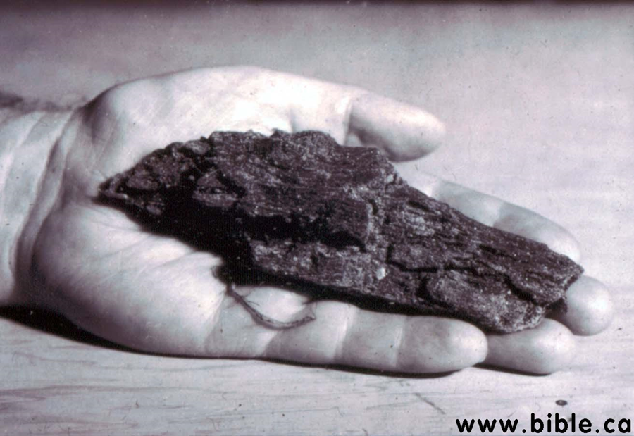

Slide 175
Cook, Dr Melvin A., Ph.D. etc., Prehistory and Earth Models p 137.
Morris, Dr Henry M., Ph.D. etc., Decay of C-14 in pre-Cambrian wood, The Scientific Case for Creation p 56.

Slide 176
55 مقياس هام وهو معدل تحلل الاحماض الامينية
الأحماض الامينية هي وحدة بناء البروتينات وعند موت الكائن تبدأ الاحماض الامينية في التحلل بمعدلات مختلفة مميزة. الاحماض الامينية لها نصف عمر وبعدها تكون تحللت، عندما نحللها نجد فيها الكثير جدا من الاحماض الامينية ثابتة لم تتحلل بعد فكيف يكون عمرها مئات الملايين من السنين؟ هذا أيضا أكد كذب ادعاء قدم اعمار الطبقات والكائنات التي فيها.

Slide 177
Thomas E Creighton (1993). "Chapter 10 - Degradation". Proteins: Structures and Molecular Properties (2nd ed.). W H Freeman and Company. pp. 463–473
Traces of amino acid still exist all through the fossil strata! This means that none of the fossils is ancient!
The Evolution Cruncher page 196

Slide 178
56 مقياس اخر وهو ان الاحماض الامينية تتحول الي ما يسمى راسمي racemization of amino acids in fossils اي يساري يتحول يميني ويصبح نسبتهم 50:50
ولكن هذا لا نجده حدث بعد في كثير من حفريات الكائنات فحتى الكائنات الأولية المفترض انها من مليار سنة وما بعدها لا نجدها وصلت بعد الي المستوى التعادل الراسمي رغم انها حسب مقياس مؤيدي التطور القديم انها يجب ان تكون وصلت له في زمن اقل من 20 مليون سنة
هذا يؤكد ايضا انها ليست من مئات الالوف او ملايين بل صغيرة العمر وايضا يؤكد صغر عمر طبقات الارض.

Slide 179
L. Helmick, ‘Origins and Maintenance of Optical Activity’, Creation Research Society Quarterly, Vol. 12, December 1975, pp. 156–164.
Krenvolden, et al, ‘Racemization of Amino Acids in Sediments from Saranich Inlet, British Columbia’, Science, Vol. 169, September 1970, pp. 1079–1082.

Slide 180
من يريد تفاصيل الموضوع بالمراجع وشهادات العلماء يرجع لهذه اللنكات التي امامكم
http://drghaly.com/articles/display/12255
https://www.youtube.com/watch?v=T-ws54Kml18

Slide 182
Evolution is not a real Science

Slide 183
ادلة صغر عمر الأرض التي تؤكد صدق ما قاله الكتاب المقدس لفظيا

Slide 184
57 معدل تحلل الدي ان ايه
نصف عمر الدي ان ايه في أفضل الظروف كجفاف وعدم تعرض للشمس مباشر هو تقريبا 521 سنة (يوجد بعض الانواع نصف العمر اقل) يوجد عوامل كثيرة تقلل من نصف العمر ولكن المهم انه مئات السنين وليس الاف او ملايين.
فعندما نجد بكتيريا متحجرة في صخور مفترض ان عمرها 425 مليون سنة ونجد بها بقايا من الدي ان ايه ونقيس معدل تحلله ونجد انه 4500 سنة هذا يؤكد ان هذه الصخور ليست 425 مليون سنة بل فقط الاف السنين فقط

Slide 185
1. Wieland, C., DNA dating: fascinating evidence that the fossils are young, Creation 14(3):43, 1992. Return to text.
2. Reviving ancient germs? Creation 18(1):9, 1996. Return to text.
3. Oard, M.J., Aren’t 250 million year old live bacteria a bit much?, 27 June 2002. Return to text.

Slide 186
58 مقياس معدل نمو البشر
هو معدل يعتمد على قياس معدل نمو البشر الذي نقدر به نحدد قدم عمر البشر
مقاييس معدل النمو وكيف تحصل عليها بمعادلات رياضية صحيحة اظهر مشكلة خطيرة وهي مشكلة قلة تعداد السكان بناء على اعمار فرضية التطور ولكن تعداد السكان مناسب لما قاله الكتاب المقدس من خلق الارض وعمرها القصير والطوفان. فنجد اننا نعود بأقصى حد لزمن الطوفان منذ 4500 سنة فقط. فمعدل نمو البشر باعتبار كثير من العوامل مثل الأوبئة والكوارث والطبيعية والحروب وغيرها هو ما بين 0.5% الي 1% في السنة ولو اخذنا بالمعدل الأقل نجده لا يناسب الا زمن الطوفان وايضا لو اخذنا أي معدل اقل من هذا فحتى 0.1% او حتى 0.01% أي 1\100 من المعدل المقاس أيضا يثبت ان التطور لم يحدث لأننا لا نجد عدد بشر كافي وهذا اكد قصر عمر الانسان علي الأرض كما قال الكتاب المقدس وخطأ فرضية التطور

Slide 187
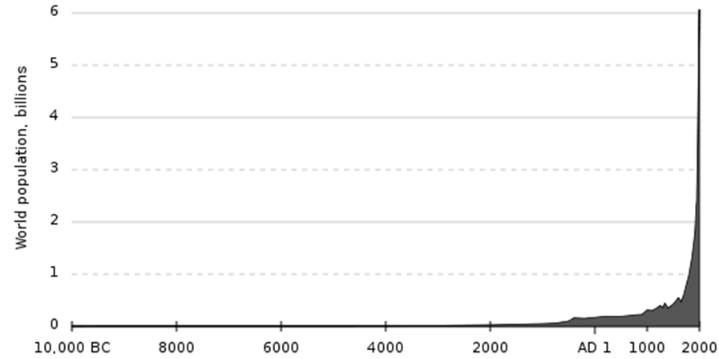

Slide 188
Encyclopædia Britannica CD 2000, Trends in world population.
Morris, H.M., World population and Bible chronology, Creation Research Society Quarterly 3(3):7–10.
Ariel A. Roth, summary from “Some Questions about Geochronology,” in Origins, Vol. 13, , pp. 59-60.

Slide 189
من يريد تفاصيل الموضوع بالمراجع وشهادات العلماء يرجع لهذه اللنكات التي امامكم
http://drghaly.com/articles/display/12256
https://www.youtube.com/watch?v=MuUqo7jK1tg

Slide 191
Evolution is not a real Science

Slide 192
ادلة صغر عمر الأرض التي تؤكد صدق ما قاله الكتاب المقدس لفظيا

Slide 193
59 مقياس عدد حفريات وقبور الانسان
تكلمت في الدليل السابق عن تعداد البشر ومعدل نموهم الذي أكد قصر عمر الانسان على الأرض كما قال الكتاب المقدس وخطأ التطور وهذا الدليل مكمل للسابق فهو لو قبلنا ان البشر نتيجة تطور من مئات الألوف او ملايين من السنين فاين حفرياتهم وقبورهم؟ الحفريات الموجودة تناسب قلة العدد وقصر العمر أي من زمن الطوفان.
بل لو اخذنا من كلام علماء التطور ان البشر عرفوا الدفن في القبور من 130000 سنة فاين هي كل هذه القبور؟ العدد الموجود أيضا يناسب فقط بعد الطوفان.

Slide 194
60 مثال اخر بحساب الجينات وهو ما يسميه العلماء معدل تدهور جينات الانسان Genetic Entropy
تدهور الجينات هذه له دراسات كثيرة وباختصار وجد ان الانسان جيناته تتدهور جيل عن جيل وبفحص جينات انسان حاليا والجيل التالي والجيل الاقدم منه دائما نجد معدل تدهور من جيل الي جيل وهو ما يسمي الساعة الجينية وهو تقريبا 1% في الجيل ويؤكد ان الانسان بدا بجينات ممتازة من اقل من 8000 سنة
فتدهور الجينات هو مدمر لفرضية التطور التي هي أصلا تعتمد على العكس وان الجينات تتحسن والكائن بالطفرات يكتسب جينات نافعة من العدم لم يكن لها وجود سابق. وهذا بالطبع عكس ما ثبت لهذا معدل تدهور جينات الانسان يثبت صغر عمر الانسان على الارض.

Slide 195
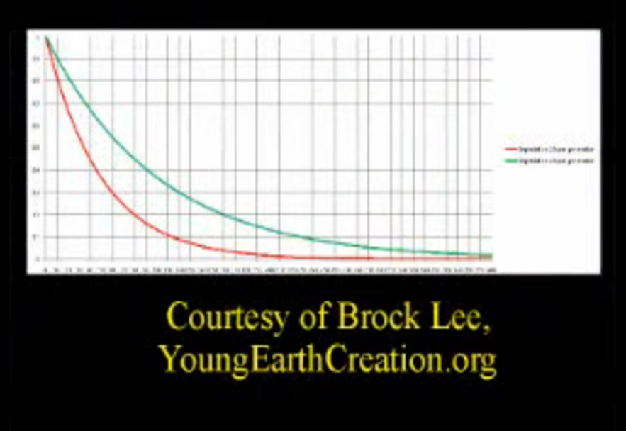

Slide 196
Sanford, J., Genetic entropy and the mystery of the genome, Ivan Press, 2005; and the interview with the author in Creation 30(4)img:45–47, September 2008. This has been confirmed by realistic modelling of population genetics, which shows that genomes are young, in the order of thousands of years. See Sanford, J., Baumgardner, J., Brewer, W., Gibson, P. and Remine, W., Mendel's Accountant: A biologically realistic forward-time population genetics program, SCPE 8(2):147–165, 2007.

Slide 197
61 أقدم لغة منطوقة وتدرجها يؤكد قصر عمر الانسان على الأرض
وتعتبر أصل اللغات نشأت حسب علم اللغات هي تقريبا منذ 5000 سنة وهذا من كلام علماء التطور ايضا
فبدراسة اللغات سواء منشأها او انحدارها وغيره يوضح ان الانسان عمره على الأرض فقط منذ 5000 سنة وغالبا منذ بلبلة الالسن بعد الطوفان بقليل منذ اقل من 4500 سنة بدات بقية اللغات.

Slide 198
62 ايضا التقاويم القديم
لماذا كل التقاويم القديمة تتكلم على بضعة الاف ولا يوجد تقويم واحد قديم يتكلم عن مئات او عشرات الالاف ؟؟؟؟ لماذا انسان نياندرثال الذي يستخدم أدوات موسيقية وحضاري ويرسم لم يبدا يعد الأيام او المواسم او غيره الا منذ زمن الطوفان؟

Slide 199
من يريد تفاصيل الموضوع بالمراجع وشهادات العلماء يرجع لهذه اللنكات التي امامكم
http://drghaly.com/articles/display/12258
http://drghaly.com/articles/display/12259
https://www.youtube.com/watch?v=DZxlw9xnsI8
https://www.youtube.com/watch?v=iic-OV4XJEU

Slide 201
Evolution is not a real Science

Slide 202
ادلة صغر عمر الأرض التي تؤكد صدق ما قاله الكتاب المقدس لفظيا

Slide 203
63 ايضا من اثار وتدرج الحضارات القديمة
لماذا لا توجد اي اثار لحضارة قديمة أقدم من 5000 سنة؟
فان كان الانسان تطور الي الانسان العاقل الذكي الحديث هومو سبيان من 100000 الي 80000 سنة فلماذا استمر 75000 سنة لا يستخدم عقله في انشاء حضارة واستخدمها فقط اخر 6000 سنة؟

Slide 204
Kramer, an expert in ancient Near Eastern civilizations
S.N. Kramer, “The Sumerians,” in Scientific American,
Pottery: *Cyril Smith, “Materials and the Development of Civilization and Science,” in Science, p. 908.
Plants: *Hans Helbaek, “Domestication of Food Plants in the World,” in Science, p. 365.

Slide 205
64 دليل من قصص الحضارات القديمة
لماذا تقريبا كل الحضارات القديمة من القبائل البدائية في استراليا وامريكا الجنوبية وقبائل افريقيا المعزولة والهنود الحمر وغيرهم الكثير لا تتكلم عن التطور ولكن تتكلم عن قصة الخلق وادم وحواء بأسماء متشابهة؟
حتى لو بأسماء بنطق مختلف قليلا حتى لو بعضهم يدور في شكل اسطوري ولكن كلهم نستطيع ان نستخلص منهم قصة الخلق

Slide 206
فبالفعل كل الحضارات القديمة يشيروا الي ان قصة الخلق حقيقية من فترة قصيرة وليس تطور من قردة في وقت طويل. هذا باعتراف علماء التطور
أيضا لماذا كل الحضارات القديمة تقريبا تتكلم عن قصة الطوفان؟
يوجد 250 حضارة قديمة حول العالم كله حتى في الحضارات المعزولة التي لم تصلها المدنية بعد تحتوي على قصة الطوفان بأشكال مختلفة وأيضا هذا باعتراف علماء التطور
هذا يؤكد قصر عمر الارض وقصر عمر الانسان على الارض.

Slide 207
R. Milner, Encyclopedia of Evolution (1990),p. 84.
Sir James G. Frazer’s book, Folklore in the Old Testament Vol. 1, pp. 146-330.
Donald W. Patten (ed), Symposium on Creation IV pp. 36-38.

Slide 208
قدمت في هذا الملف امثلة بسيطة من كم ضخم من المقاييس والمعدلات العلمية الصحيحة المقاسة المختبرة المتكررة والمحسوبة والتي كلها تؤكد صغر عمر الأرض كما قال الكتاب المقدس
فيجب ان يعرف كل مسيحي مؤمن بما قاله الكتاب المقدس ويؤمن انه دقيق فيما قال انه بالإضافة الي الايمان وهو الأساس أيضا من وجهة النظر العلمية هو يقف على صخر وهو العلم الحقيقي الذي يشهد للخالق الذي صمم كل شيء بطريقة رائعة والكون بما فيه يشهد لعمله وأيضا يشهد لصدق ما قاله انبياؤه بالوحي في الكتاب المقدس

Slide 209
من يريد تفاصيل الموضوع بالمراجع وشهادات العلماء يرجع لهذه اللنكات التي امامكم
http://drghaly.com/articles/display/12262
http://drghaly.com/articles/display/12263
https://www.youtube.com/watch?v=nVkSx7oAHI0
https://www.youtube.com/watch?v=RenvM9fGWrM

